Slide 2
Content

Slide 3
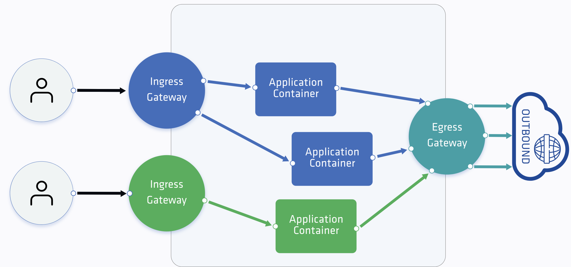
Inbound traffic
Outbound traffic
Service Entry
TKS

Slide 4
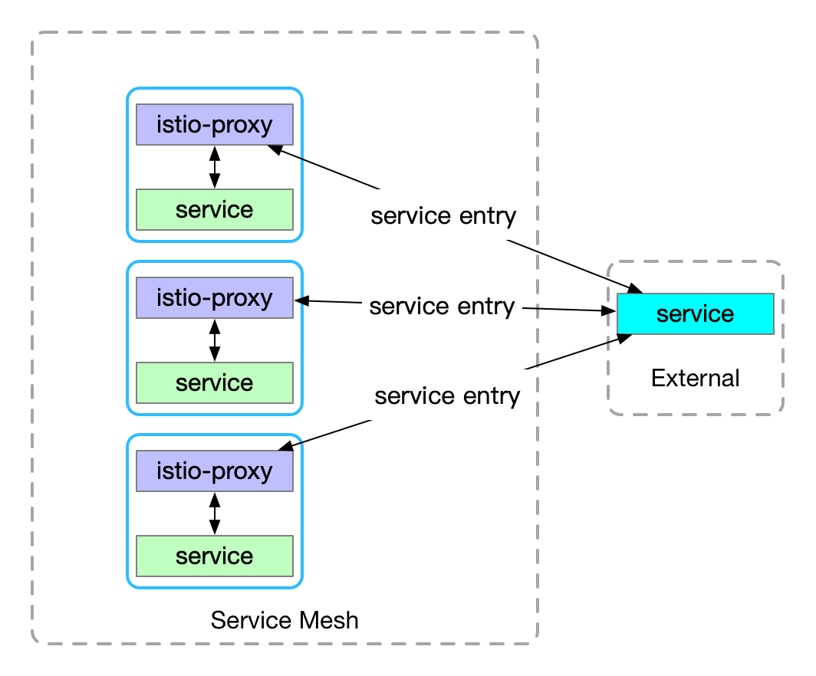
HTTP/2 、 gRPC 代理
負載平衡
動態的服務發現
health check
各種流量指標分析
Application Container
Application Container
Application Container
TKS
Notes:
有istio sidecar
需透過service entry把外部欲打的服務註冊在service mesh中

Slide 5
Summary
 | 有 Istio sidecar | 停用 Istio sidecar
External service 在生活圈內 | Add service entry | Do nothing
External service 不在生活圈內 | Add service entry + 申請Egress IP | 申請Egress IP

